Slide 1
< 비주얼 스튜디오 바이러스 문제 해결 >
https://itlounge.net/34

Slide 2
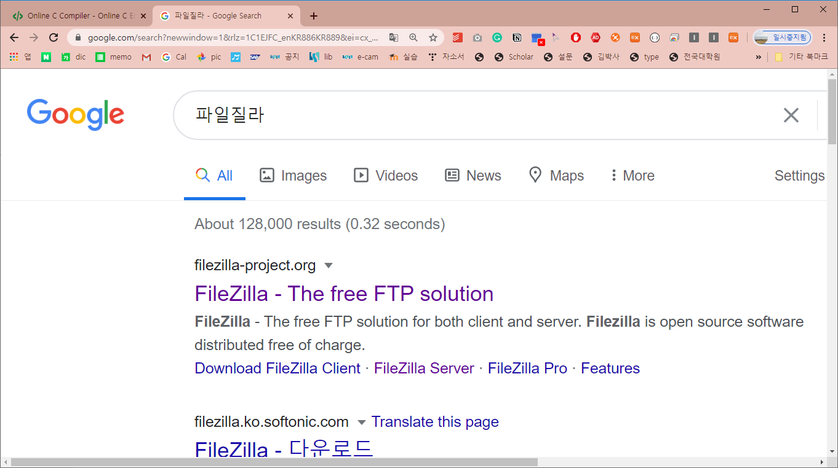
< 강사 FTP 서버 접속 방법 >
1. 파일 질라(filezila)를 다운로드 하시기 바랍니다.
구글에서 검색하시면 됩니다.

Slide 3
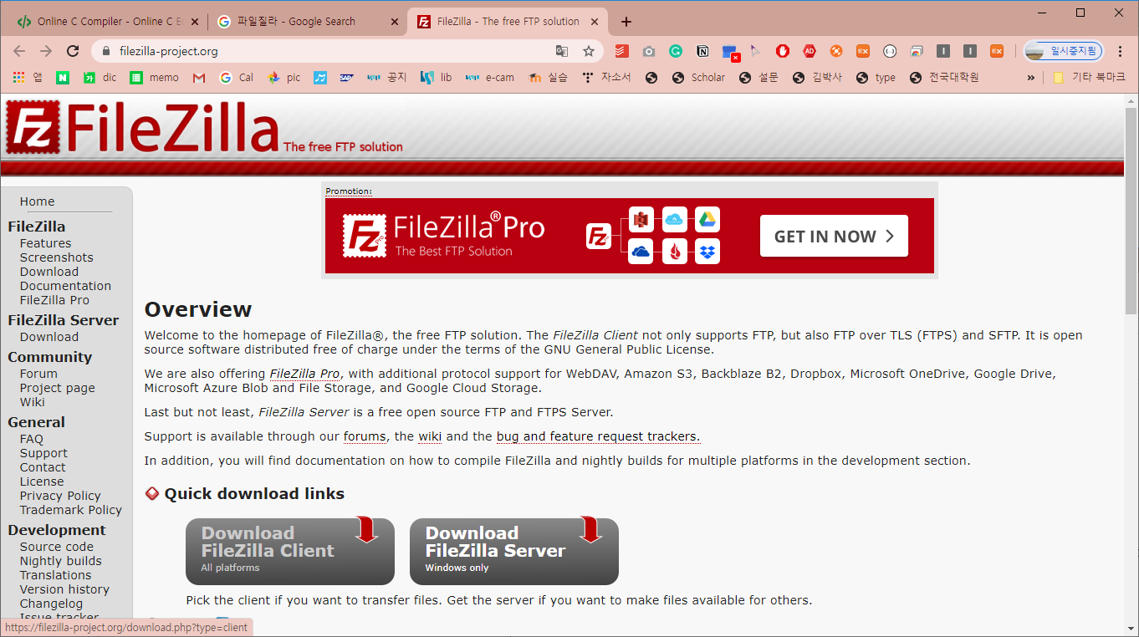
< 강사 FTP 서버 접속 방법 >
2. 파일 질라(filezila)를 다운로드 하시기 바랍니다.
구글에서 검색하시면 됩니다.

Slide 4
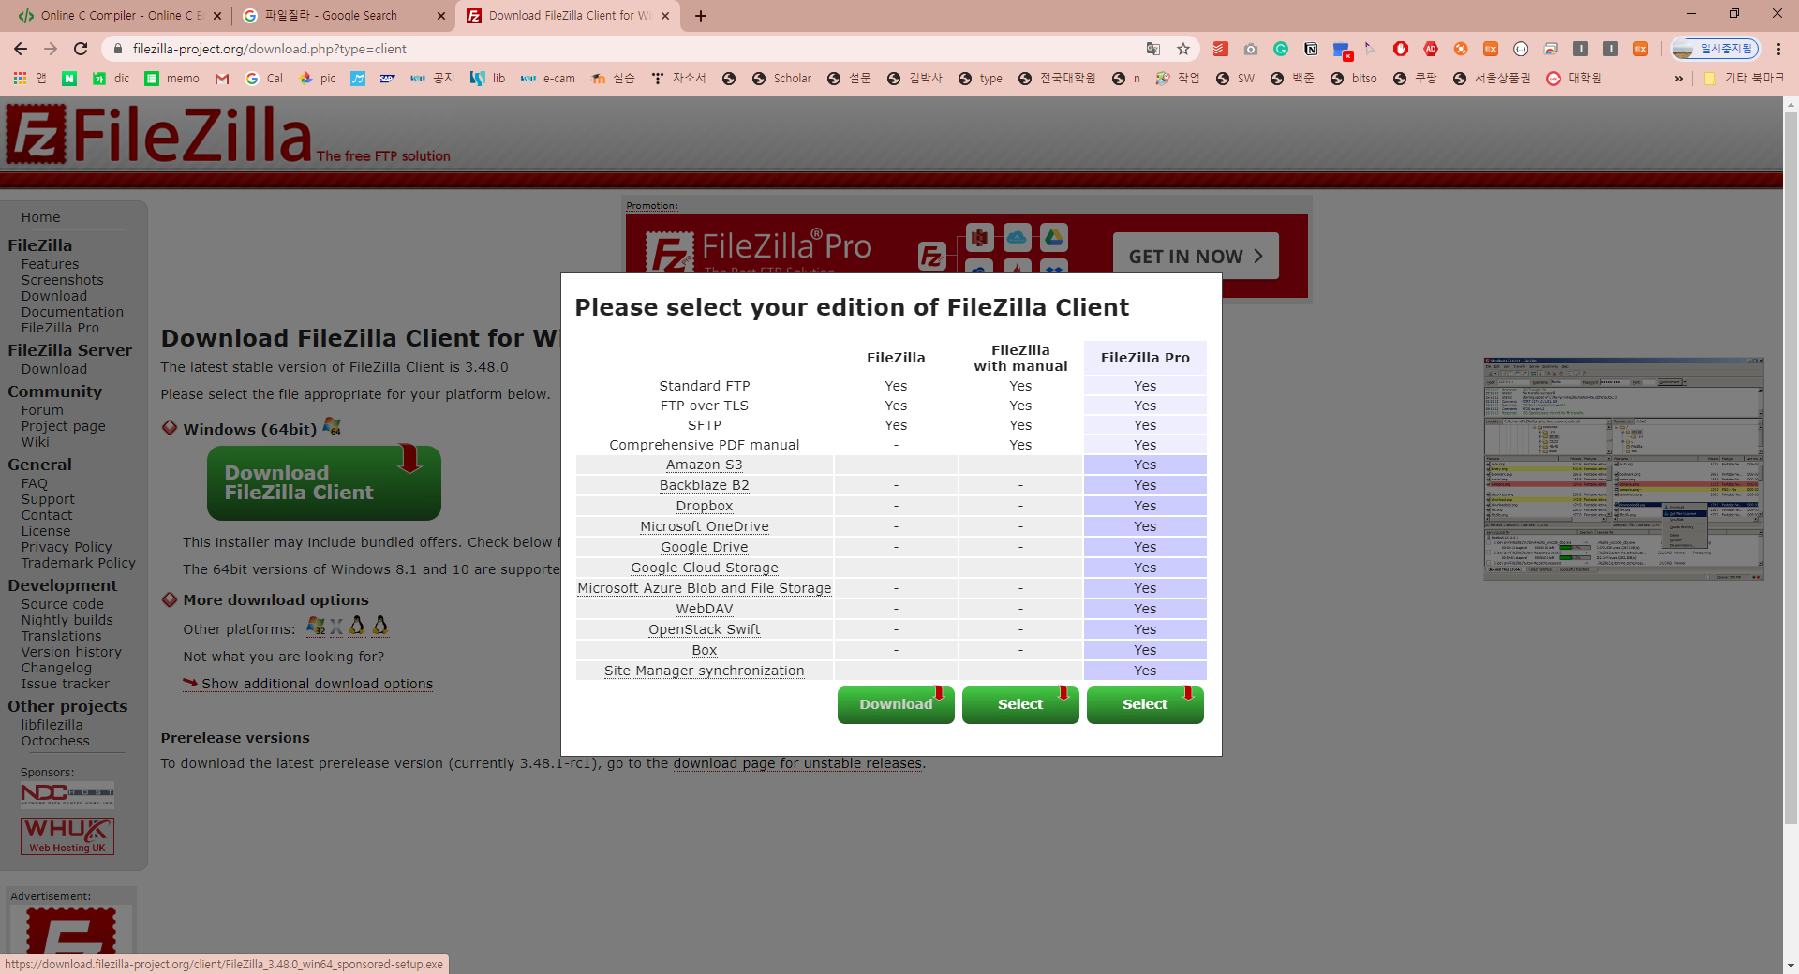

Slide 5
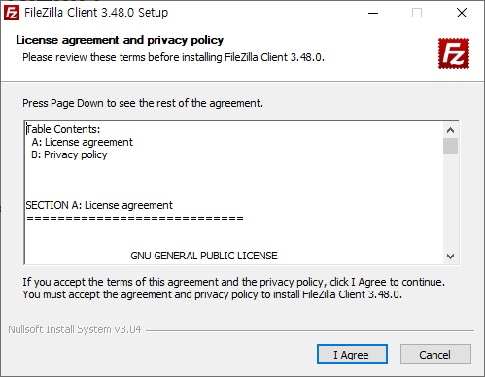
2. 다운로드 후, 실행합니다.

Slide 6
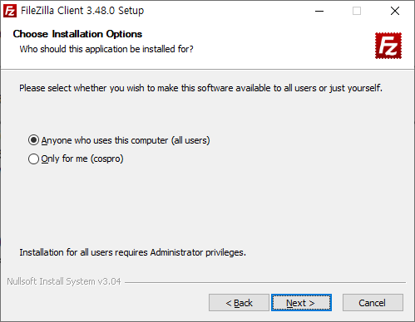
2. 다운로드 후, 실행합니다.

Slide 7
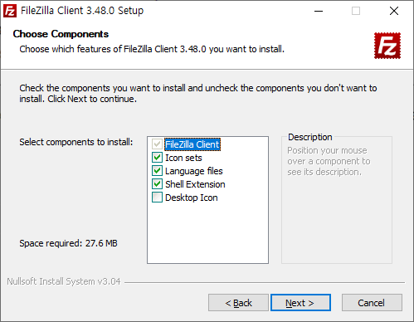
2. 다운로드 후, 실행합니다.

Slide 8
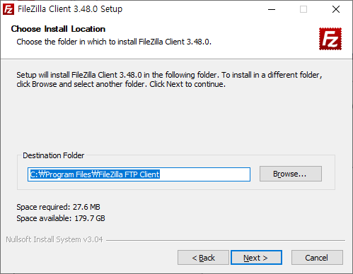
2. 다운로드 후, 실행합니다.

Slide 9
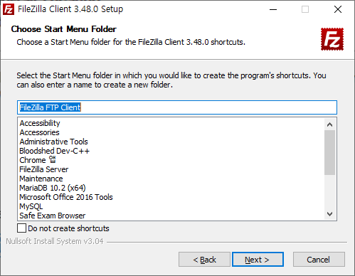
2. 다운로드 후, 실행합니다.

Slide 10
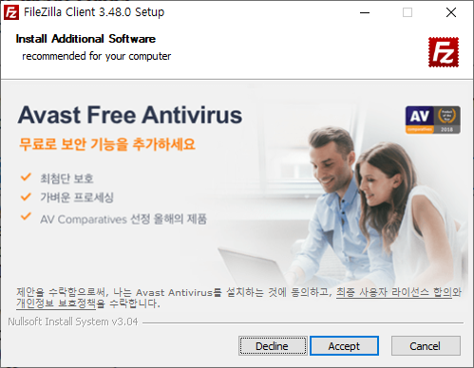
2. 다운로드 후, 실행합니다.

Slide 11
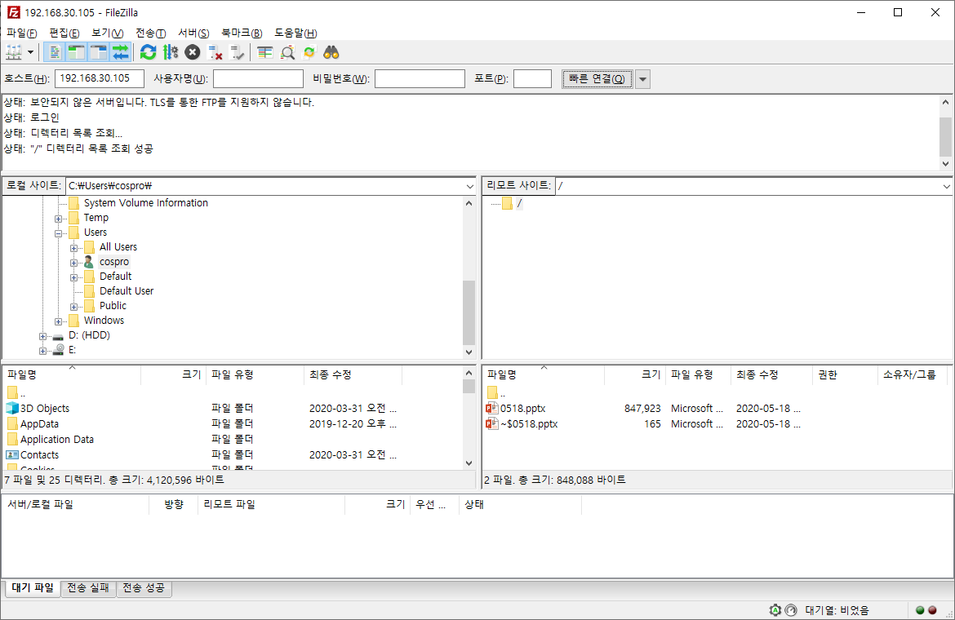
3. 접속하기:
192.168.30.105(아이디/비번 없음)

Slide 12
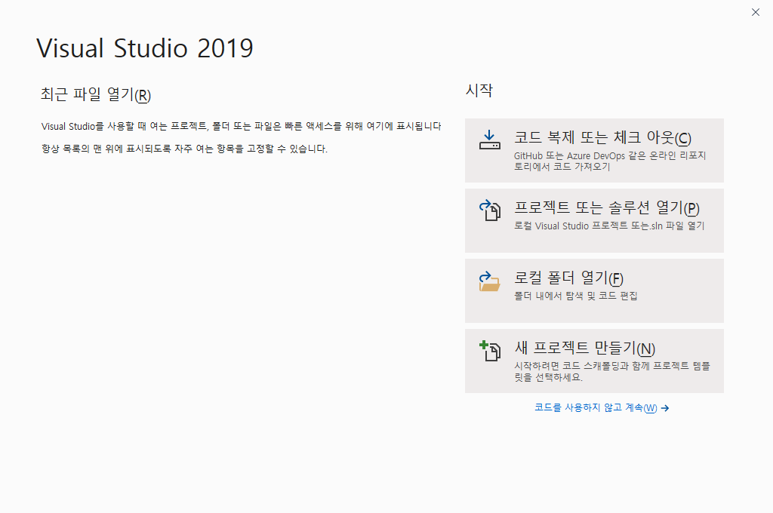
< 비주얼 스튜디오 2019 프로젝트 생성 >

Slide 13
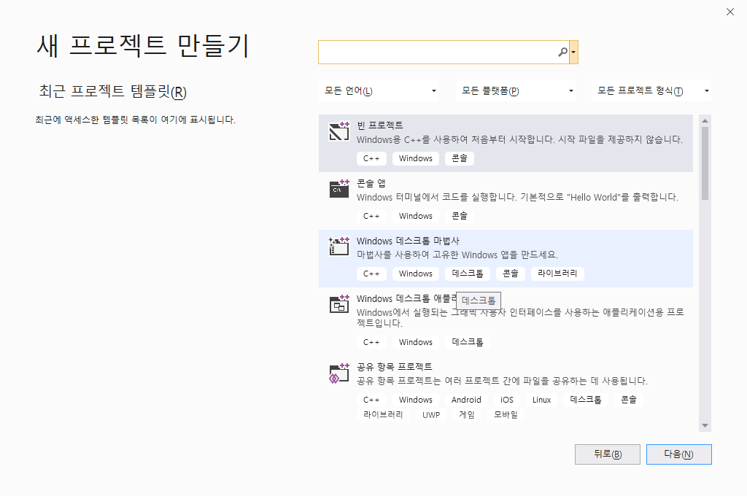
< 비주얼 스튜디오 2019 프로젝트 생성 >

Slide 14
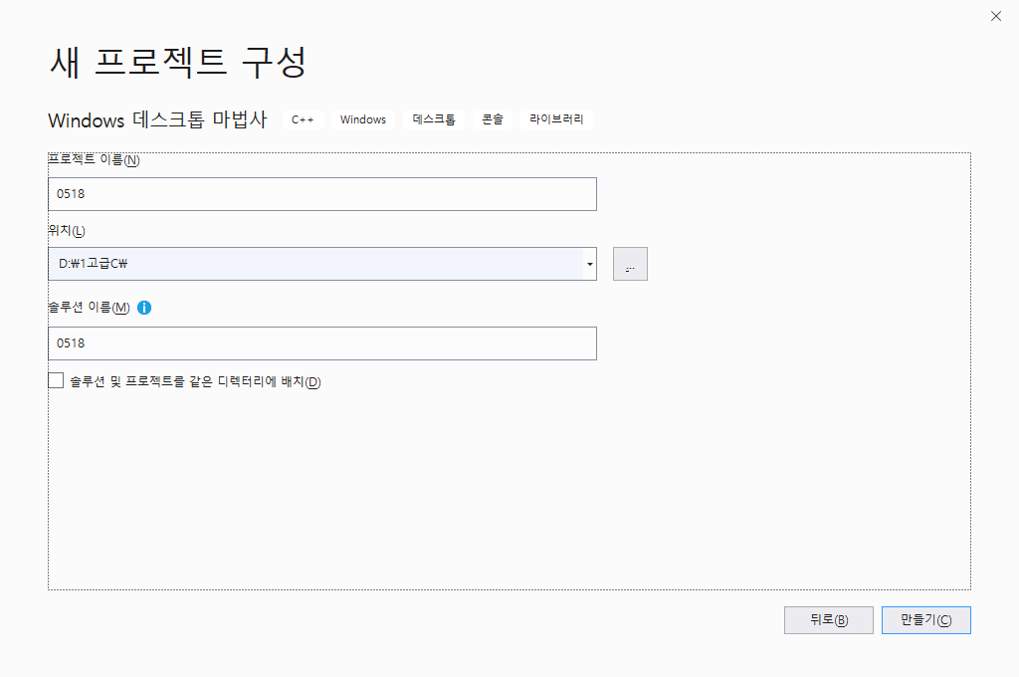
< 비주얼 스튜디오 2019 프로젝트 생성 >

Slide 15
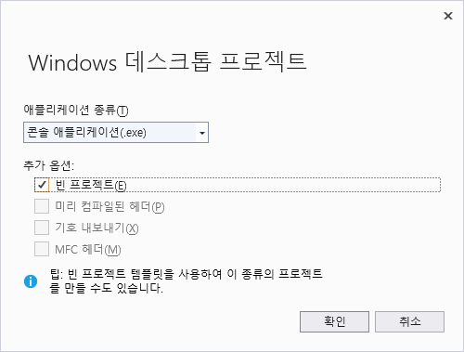
< 비주얼 스튜디오 2019 프로젝트 생성 >

Slide 16
0
int age = 0;
int *pAge = &age;
0x12FF60
age
*
0x22FF60
pAge
0x12FF60
0xFFFFFFFF(4G)

Slide 17
0
int age = 0;
int *pAge = 0;
int **ppAge = &pAge
age
0x12FF60
*
pAge
0
*
0x22FF60
ppAge
0x12FF60
0xFFFFFFFF(4G)

Slide 18
void getName(char **p) {
char buf[4096];
scanf("%s", buf);
int len = strlen(buf);
char *pName = malloc(sizeof(char) * (len + 1));
strcpy(pName, buf);
*p = pName;
}
0x20
d
a
n
i
e
l
\0
*
heap
stack
0x30
char *pName
0x20
p
0x30
pName
0x20
main
getName

Slide 19
void getName(char* *ppName) {
char buf[4096];
scanf("%s", buf);
int len = strlen(buf);
*ppName = malloc(sizeof(char) * (len + 1));
strcpy(*ppName, buf);
}
0x20
d
a
n
i
e
l
\0
heap
*
stack
0x30
char *pName
0x20
ppName
0x30
main
getName

Slide 20
0x00000000
int main(void) {
int i = 0; int *pI = 0;
float f = 0; float *pF = 0;
double d = 0; double *pD = 0;
}
i
0x00000010
0
0x00000020
f
0.0f
0x00000030
d
0.0
0xFFFFFFFF

Slide 21
0x00000000
int x = 300;
char *p = &x;
0x0012FF60
i
0010 1100
0000 0001
0000 0000
0000 0000
p
0x0012FF60
0xFFFFFFFF

Slide 22
1. 배열(array): 동일한 타입의 원소 또는 객체가 연속되어 있는
메모리 공간을 의미(원소와 원소 사이에는 갭(gap)이 없음)
-> 선형 구조(linear)
2. 배열의 선언: 타입 배열명[크기]
크기가 N일 때, 마지막 원소의 인덱스는 N-1이다.

Slide 23
배열명: 배열의 첫 번째 원소의 시작 주소를 의미하는 상수 포인터
int arr[3]; -> 배열의 타입: int[3];
arr = 0; // ERROR
arr
printf("%u\n", sizeof(arr)); // 12
배열의 이름을 단독으로 사용할 경우, 첫 번째 원소의 포인터로 해석
예외) sizeof 연산자, &연산자를 사용

Slide 24
arr: 배열의 시작 주소, 타입은 첫 번째 원소
&arr: 배열의 시작 주소, 타입은 배열 전체
int arr[3];
int *p1 = arr;
int *p2 = &arr; // 잘못된 코드입니다.
// 배열 포인터(pointer to array): 배열 전체를 가리키는 포인터
int[3] *pArr; -> int *pArr[3]; -> int(*pArr)[3];
int(*pArr)[3] = &arr; // 올바른 코드입니다.

Slide 25
int arr[3];
int *p1 = arr;
int(*p2)[3] = &arr;
arr
p1
p2
결론: 배열의 이름은 첫 번째 원소의 타입의 포인터로 해석됨
예외) sizeof 연산자, &연산자

Slide 26
int arr[3] = { 1,2,3};
int *p = arr;
*(p+0)
*(p+1)
*(p+2)
[0]
[1]
[2]
arr
p+0
p+1
p+2
p
1. p가 임의의 포인터 변수일 때,
p + N = p + (sizeof(*p) * N)
2. 임의의 배열 arr와 정수 N이 있을 때,
arr[N] = *(arr + N)

Slide 27
int arr[2][3] = {{1,2,3},{4,5,6}};
int(*p)[3] = arr;
printf("%d\n", arr[1][2]);
printf("%d\n", *(arr+1)[2]
1
2
3
4
5
6
p+0
p+1
1
2
3
4
5
6
p

Slide 28
< 첨자 연산자 정리 >
1. 배열 arr와 정수 N이 있을 때
arr[N] == *(arr + N) => *(arr + (sizeof(*arr) * N));
2. 배열 arr와 행 N, 열 M이 있을 때
arr[N][M] == *(*(arr + N) + M)

Slide 29
< 다차원 배열의 동적 할당 >
int arr[3]; // 스택
int *p = malloc(sizeof(int) * 3);
char *p1 = p; // char arr[12];
p[0]
p[1]
p[2]
heap
stack
arr
p
p1

Slide 30
< 연습 문제 >
1. 행은 3이고 열은 4인 정수 타입의 2차원 배열을 힙에
생성해 보세요
int(*p)[4] = malloc(sizeof(int) * 3 * 4);
heap
stack
p

Slide 31
< 사용자의 이름 저장 하기 >
char names[3][32];
heap
stack
names

Slide 32
< 사용자의 이름 저장 하기 >
char(*names)[32] = malloc(sizeof(char) * 3 * 32);
d
a
n
i
e
l
s
u
s
a
n
k
heap
stack
names

Slide 33
char *names[3];
for (int i = 0; i < 3; i++) {
char buf[32];
printf("이름: "), scanf("%s", buf);
names[i] = malloc(sizeof(char) * (strlen(buf) + 1));
strcpy(names[i], buf);
}
d
a
n
i
e
l
s
u
s
a
n
heap
k
stack
names
char*
char*
char*

Slide 34
char **names = malloc(sizeof(char*) * 3);
d
a
n
i
e
l
s
u
s
a
n
k
char*
char*
char*
*
heap
stack
names

Slide 35
[0]
d
a
n
i
e
l
[0]
s
u
s
a
n
char*
[1]
char*
char*
k
[2]
heap
stack
names

Slide 36
int **createArray(int row /* = 3 */, int col /* = 4 */) {
int **p = malloc(sizeof(int*) * row);
for (int i = 0; i < row; i++)
p[i] = malloc(sizeof(int) * col);
return p;
}
p[0][0]
10
int*
int*
int*
p[0]
heap
stack
p

Slide 37
#define SQR(x) ((x)*(x))
int main() { int a = SQR(2);
}
cpp
(c Preprocessor)
int main() { int a = ((2) * (2));
}
a.c(소스코드,원시코드)
텍스트
a.i(전처리된 파일 또는 코드)
텍스트

Slide 38
< 전처리된 파일 생성 방법 >
1. 개발자 명령 프롬프트 실행
2. 소스 코드 작성
#define SQR(x) x*x
int main() {
int result = SQR(2);
return 0;
}
a.c
D:\> cl.exe a.c /P

Slide 39
#define SQR(x) ((x)*(x))
int main() { int a = SQR(2);
}
cpp
(c Preprocessor)
int main() { int a = ((2) * (2));
}
a.c(소스코드,원시코드)
텍스트
a.i(전처리된 파일 또는 코드)
텍스트
c complier
_main:
mov eax, 10
....
어셈블리 코드(a.asm)
텍스트

Slide 40
< 어셈블리어 파일 생성 방법 >
1. 개발자 명령 프롬프트 실행
2. 소스 코드 작성
#define SQR(x) x*x
int main() {
int result = SQR(2);
return 0;
}
a.c
D:\> cl.exe a.c /FAs

